Slide 1
Välkomna till föräldramöte
HOVSLÄTTS IK F08-09 Innebandy

Slide 2
Agenda
Presentation
Förväntningar och mål
9-12 år – Lära sig träna
Ledarfilosofi
Mobbning och kränkningar
Poolspel
Föräldraengagemang
Praktisk info
Övriga frågor
Notes:
Viktor

Slide 3
Presentation
Andreas Karlsson Huvudtränare
Emma Berner Tränare
Tina Lindberg Lagledare
Notes:
Alla

Slide 4
Målsättningar
Vi vill att säsongen ska vara utvecklande på alla plan
1. Sociala samspelet
Respekt och uppmuntran
Alla är lika mycket värda
2. Innebandy
Utvecklingsålder Blå (9-12år) - Lära sig träna
Individuell bollbehandling och nästa steg i att använda varandra med ett utvecklat och snabbt passningsspel
3. Fysisk aktivitet
Göra sitt bästa – anstränga sig och svettas ihop
Styrka, snabbhet och koordination/motorik
Notes:
Viktor F

Slide 5
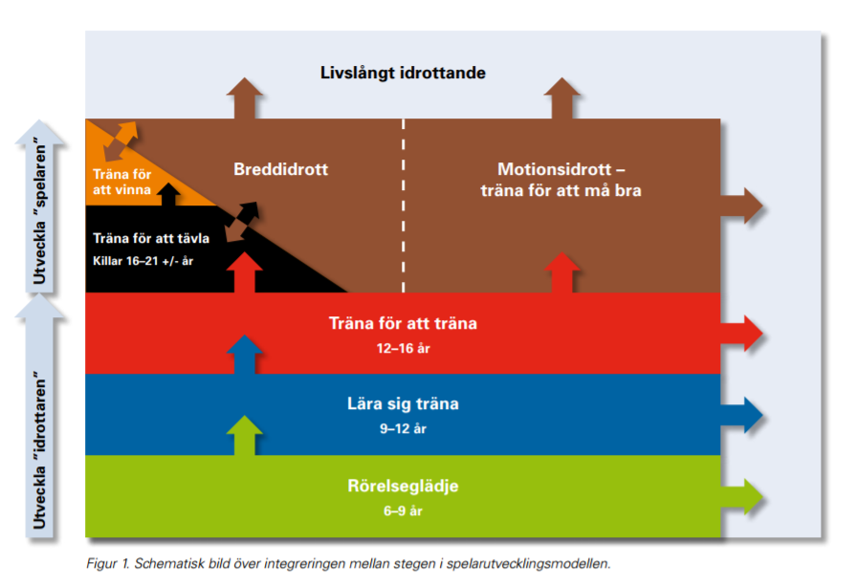
Notes:
Viktor F

Slide 6
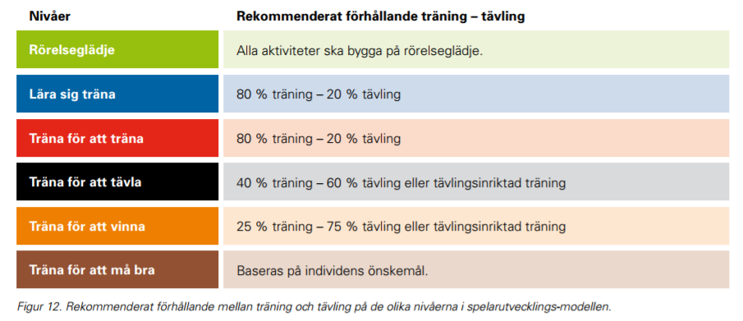
Notes:
Viktor F

Slide 7
Notes:
Viktor F

Slide 8
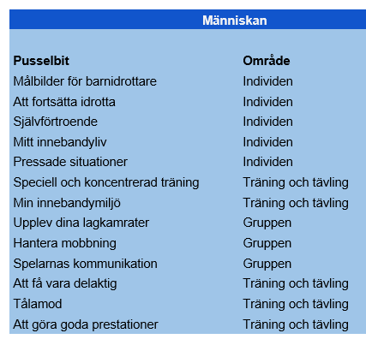
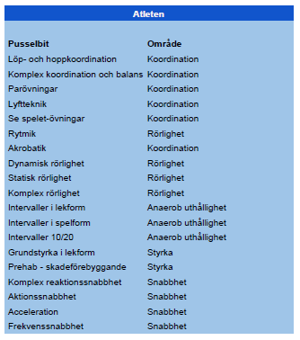
Notes:
Viktor F

Slide 9
Ledarfilosofi
Skapa en så trygg lärande- och utvecklingsmiljö som det bara går.
Skapa en grupp där glädjen sätts i första rummet
Skapa nyfikenhet kring att vilja lära sig
Större krav på fokus under träning och match
Tydlighet - gränser och konsekvenser av sitt agerande.
Nolltolerans mot mobbing, negativt och ovårdat språk (ex svordomar).
Notes:
Viktor F

Slide 10
Diskussion
Finns kränkningar i vår miljö?
Hur kan vi motverka dem?
Ex;
Snacket till och om varandra, även kroppsspråket
Omklädningsrummen
Passa alla på planen
På och utanför planen - sociala medier
Indelning lag
Notes:
Viktor F

Slide 11
Status spelare
Nya spelare
Penny , Alice G , Ebba S m.fl.
Spelare som slutat
Ella A, Ebba Ek, Tuva, m.fl.
Notes:
Emma B

Slide 12
Poolspel 2018/2019
Grupp 6 Vetlanda , Tranås, Månsarp, Värnamo, JIK, Sävsjö
Grupp 7 Hovshaga, Alvesta, Värnamo 2, Ljungby, Rottne, Olofström
2 olika matchlag – Rött och Vitt.
Förslag finns på fasta matchgrupper, meddelats separat Nyhet.
50% träningsnärvaro för att få spela. Vi vill såklart att alla de som bara spelar innebandy ska ha full närvaro. Träningsnärvaro avgör vid dubbleringar.
Vi arrangerar våra hemmamatcher på Barnarpsskolan.
2 x 15min, flygande byten (ca 1,5 min), 5 spelare + målvakt.
Ingen tabell, resultat visas inte under matchen, mindre målen.
Notes:
Emma B

Slide 13
Träningarna
Måndagar Ljungarum, 18.30 – 20.00
Onsdagar Hovslätt, 18.00-19.15
Ombytta och klara – 10 min innan träningstiden.
Vi hjälps åt att riva sarg efter på måndagen samt vi hjälps åt att bygga upp sarg före på onsdagen.
Notes:
Emma B

Slide 14
Föräldraengagemang - praktiskt
Bemanna kiosk på hemmamatcherna
Sitta i sekretariatet på hemmamatcherna
Välkomna motståndarlagen och domarna
Hålla ordning i hall och omklädningsrum
Sikta på senast 10 minuter innan träningen börjar – tjejerna samt föräldrar bygger och ta ner sargen - mer tid till träning och spel.
Ledare, lagföräldrar, ansvariga för kioskinköp behöver inte bemanna sekretariat och kiosk om man inte vill
Notes:
Emma B

Slide 15
Föräldraengagemang - beteende
Vi hejar på och stöttar hela vårt lag på ett positivt sätt. Var närvarande - inte styrande!
Vi uppmuntrar barnen att göra sitt bästa och vara en bra kompis både på och utanför plan.
Vi kommenterar inte enskilda spelares eller lagets misstag vare sig under eller efter match/träning. Barnen måste få göra misstag och förlora utan att känna skuld. Under match låter vi bli att störa spelarna och de som matchar laget med instruktioner.
Kom till oss om ni har synpunkter, både positivt och negativt.
Vi respekterar domarens beslut både under och efter match. Vi skriker inte ut kritik eller missnöje mot domaren. Nolltolerans!
Notes:
Emma B

Slide 16
Praktisk info
Hovslätt Cup - föräldraengagemang.
Ytterligare cup, Växjö Fort Knox 225:- per spelare. Lördag 29 December.
Kick off – tjejerna har valt att träffas på Hovet och käka pizza, kolla film m.m Fredag 26 oktober.
Matchtröjor likt förra året. Svarta tröjor till träningarna. Egna vita shorts & vita strumpor till matcherna – Adidas eller Zone (INTERSPORT A6). Där finns också övrigt HIK-sortiment.
Lagfotografering tisdag 9/10 – Hovslättsskolan, 19.00-19.30 (samling 18.40 med vita shorts, vita strumpor, inomhusskor och klubba). Fotolapp delas ut på träningarna innan fotograferingen.
Notes:
Samuel L

Slide 17
Praktisk info
Restaurangchansen – 2st per spelare. Allt går till klubben. Självklart får vi gärna sälja fler, Nyhet kommer där man får beställa antingen app eller häfte, i år kostar de 260 kr
Ingen mobiltelefon, Ipad och godis innan, under och efter poolspel och träning.
På matcher vill vi att alla spelare ska byta om och duscha tillsammans. Bara spelare och ledare får då vara i omklädningsrummen. Mkt av gemenskap och socialt samspel byggs i omklädningsrummet innan och efter match.
Notes:
Samuel L

Slide 18
Avgifter
Senast 30/9 till innebandysektionen via vårt lagkonto
Träningsavgift 1 200:-
Hemmavinsten varje lott reducerar träningsavgiften med 400:-
Senast 31/1 till huvudsektionen
Medlemsavgift 200:- (7-18 år)
Familjemedlem 400:-
Notes:
Samuel L

Slide 19
Övriga frågor
Koden till hallarna är 0809 - tidigast 30min innan träningen
All information finns på laget.se - var uppdaterad, samt uppdatera din mailadress och mobiltelefonnummer
Anmäla oregelbundna och plötsliga förhinder till träningar gör vi på Gästboken
Anmälningar och kallelse till matcher görs på laget.se via ett utskick till aktuella tjejer/föräldrar
Något annat ni undrar över?
Notes:
Samuel L

